Slide 1
Aşağı ətrafların periferik artrerial xəstəliyi
ATU, I Cərrahi xəstəliklər kafedrası
T.ü.f.d. Natəvan Xıdırova

Slide 2
Tərifi
Periferik arteriyalarının xəstəliyi (PAX) dedikdə tac damarlarından başqa digər arteriyaların (aorta və şaxələri) aterosklerotik daralması və buna bağlı xroniki işemiyası nəzərdə tutulur.
Əvvəllər obliterasiyaedici ateroskleroz, periferik arteriyaların okkluziv xəstəlikləri adlandırılırdı.
Klinik praktikada aterosklerotik okkluziya çox rast gəlindiyi üçün adətən periferik arteriyaların ateroskleroz mənşəli okkluziyalarına PAX, digərlərinə isə qeyri-aterosklerotik okkluziya deyilir.

Slide 3
Təsnifatı
Aşağı ətrafların PAX-nın yerinə, ölçüsünə və ağırlıq dərəcəsinə görə təsnifatları var.
Fontaine |  | Rutherford
Mərhələ | Klinika | Mərhələ | Klinika
I | Asimptomatik | I | Asimptomatik
 |  | II | Yüngül axsama
II | Fasiləli axsama
 |  | III | Orta dərəcəli axsama
III | Sakitlik ağrıları | IV | Şiddətli axsama
 |  | V | İşemik xora və ya fokal qanqrena
IV | Xora/Qanqrena
 |  | VI | Qanqrena daraqarxası səviyyədən proksimala doğru aşır

Slide 4
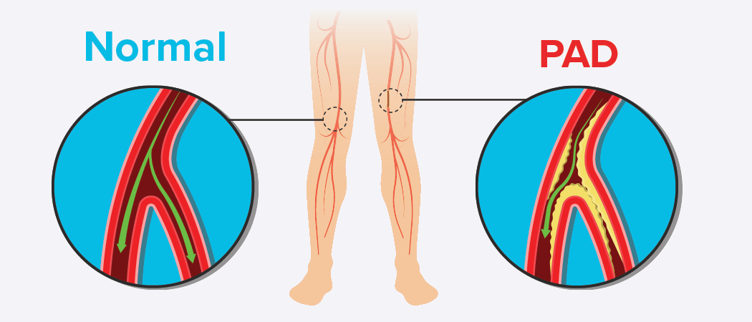
Səbəbləri və risk amilləri
PAX-ın səbəbi qeyd edildiyi kimi aterosklerozdur. Aterosklerozun risk amilləri isə aşağıdakılardır:
siqaret
hipertoniya
hiperlipidemiya
şəkərli diabet
metabolik sindrom

Slide 5
Patogenezi
PAX-ın əsas patogenetik mexanizmləri:
- damar divarında ateroskleroz prosesi
- toxumalarda işemiya
Ateroma lipid nüvədən və onu əhatə edən proteinlərdən ibarətdir.
Ateroskleroz tədricən inkişaf edərək orta və kiçik ölçülü damarları tıxayır, toxumaların hipoksiyasına səbəb olur.

Slide 6
Patomorfologiyası
PAX zamanı aşağı ətrafın əzələləri, sinirləri və dərisində əsas morfoloji dəyişikliklər bunlardır:
- işemiya
- fibroz
- nekroz
- iltihab
.

Slide 7
Gedişi
PAX 70-80% hallarda stabil qalır, 10-20% pisləşir, 1-2% daimi ağrı və qanqrena
ilə nəticələnir, 4% hallarda müdaxilə lazımdır.
Asimptomatik
Fasiləli axsama
Sakitlik ağrısı
Qanqrena

Slide 8
Ağırlaşmaları
Kəskin arterial tromboz
Ətrafın itirilməsi
Ölüm halları
Kəskin venoz tromboz, ağciyər arteriyasının trombemboliyası
Böyrək çatmazlığı

Slide 9
Klinik müayinə
Şikayətlər
Asimptomatik
Fasiləli axsama (gəzərkən ayaqda ağrı)
Sakitlik ağrısı
Xora və qanqrena
Fiziki müayinə
dəridə atrofik dəyişikliklər
Hissiyyatın zəifləməsi
Xora, qanqrena
Nəbzin itməsi

Slide 10
Laborator müayinə
PAX-ın spesifik laborator markeri yoxdur.
Laborator müayinələr toxumalardakı işemiya və nekrozu və ağırlaşmaları qiymətləndirmək üçün istifadə edilə bilir.

Slide 11
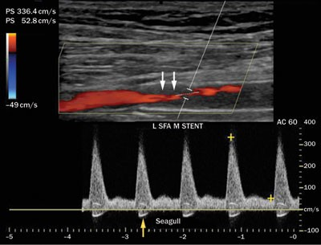
Görüntüləmə müayinələri
Görüntüləmə müayinələri obstruksiyanın dərəcəsini, yerini və ölçüsünü qiymətləndirmək üçün önəmlidir:
Dopler və Dupleks USM (DUS)
MR-angioqrafiya
KT-angioqrafiya
Kateter arterioqrafiya

Slide 12
Topuq-bazu indeksi
Topuq-bazu indeksi (ABI – Ankle Brachial Index) PAX-ın ən həssas göstəricisi hesab olunur.
Topuq sistolik təzyiqinin bazu arterial təzyiqinə nisbətidir. Təzyiq yataq şəraitində doppler müayinəsi ilə ölçülür.
İndeksin <0.9 olması aşağı ətrafların PAX-ı üçün diaqnostik əlamətdir.

Slide 13
Funksional müayinələr
Yerimə testi - xəstə 5 dəq. yeridirlir, topuq təzyiqi, topuq-bazu indeksi və digər göstəricilərin dinamikasına baxılır.
Ətrafın avazımasının ölçülməsi – PAX-ın dərəcəsinin dəqiqləşdirilməsinə kömək edə bilər. Müayinə yataq şəraitində aparılmalıdır.
IV mərhələ - ətrafda normal vəziyyətində avazıma var
III mərhələ - avazıma yoxdursa, ətraf 60° qaldırılır, < 30 san. avazıma yaranır.
II mərhələ - 60 saniyəyə qədər avazıma yaranır.
I mərhələ - 60-cı saniyədə yaranarsa hesab olunur.
0 mərhələ - 60 saniyədən sonra da ətrafda avazıma yaranmır.

Slide 14
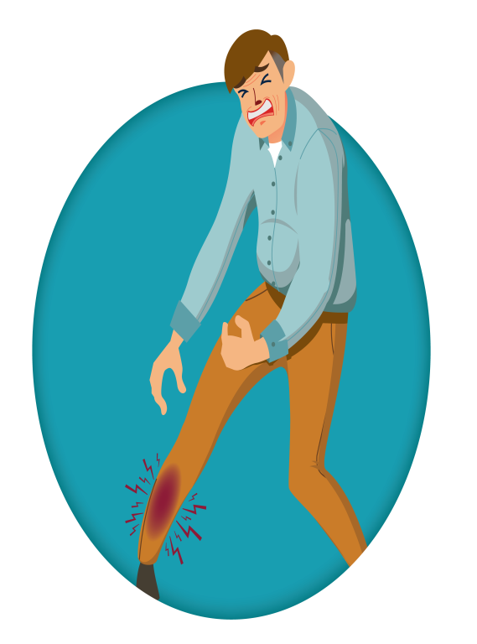
Şübhə
PAX-a şübhə yaradır:
Fasiləli axsama
sakitlikdə ağrı
aşağı ətraflarda dərinin rənginin avazıması
nəbzin zəifləməsi və ya olmaması
əzələ zəifliyi
xora və qanqrena

Slide 15
Diaqnozun dəqiqləşdirilməsi
Diaqnozu dəqiqləşdimək üçün
dopplerlə topuq-bazu indeksi (ABİ) ölçülür,
DUS ilə arteriyalar və venalar dəyərlənirilir.
Bu müayinələrlə diaqnozu dəqiqləşdirmək mümkün olmadıqda və ya xəstələr əməliyyata hazırlandıqda KT və MR-angioqrafiya, arterioqrafiya aparılır

Slide 16
Differensial diaqnozu
Spinal stenoz: onurğa beyninin at quyruğu seqmentinin sıxılması neyrogen ağrılara səbəb olur;
Osteoxondroz, bud-çanaq oynağının artrozu;
Sinir kökünün zədələnməsi (sıxılması);
Dizaltı arteriyanın sıxılması – qastrocnemius əzələnin medial başcığı ilə sıxılması (kompression sindrom).

Slide 17
Diaqnostik kriteriyaları
Klinik - asimptomatik, fasiləli axsama, sakitlik ağrısı, xora, qanqrena
Topuq – bazu indeksinin <0.9 olması
Görüntüləmə müayinələrində arterial obstruksiya

Slide 18
PAX-ın inkarı
Topuq-bazu indeksinin 0.9-dan çox olması
Görüntüləmədə damarların normal olması

Slide 19
Müalicə prinsipləri
PAX əksər hallarda stabil gedişli olsa da bəzən proqressivləşə və ağırlaşmalara səbəb ola bilir.
Ona görə də müşahidə və müalicə edilməlidir.
Müalicə tədbirləri əlamətlərin yüngülləşməsinə, kardiovaskulyar xəstəliklərin və ağırlaşmaların riskinin azalmasına yönəldilməlidir.

Slide 20
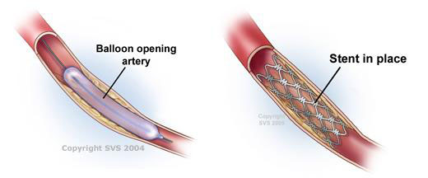
Müalicə üsulları
Konservativ
Aterosklerozun risk amillərinin azaldılması
Antitrombotiklər
Statinlər
Vazodilatatorlar
Fiziki məşqlər
Regenerator terapiyalar (böyümə faktorları və kök hüceyrələr, eksosomlar)
Cərrahi müalicə
Yan-yol
Endarterektomiya
Amputasiya
Endovaskulyar müdaxilələr
Angioplastika
Stend
Endarterektomiya

Slide 21
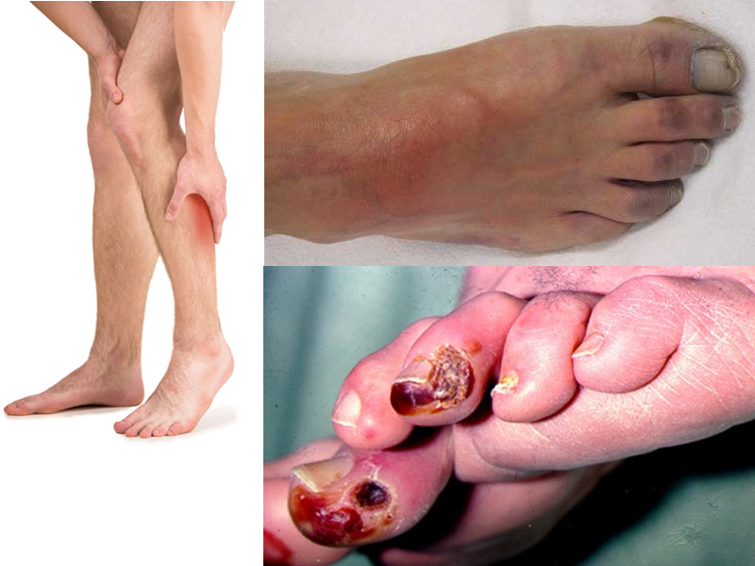
Əməliyyata göstərişlər
Simptomatik PAX –
fasiləli axsama,
sakitlik ağrısı,
qanqrena əməliyyata
göstərişdir

Slide 22
Əməliyyata əks göstərişlər
Mütləq əks göstəriş - aqonal və ya çox ağır ümumi vəziyyət
Nisbi əks göstərişlər - ağır yanaşı xəstəlikləri (miokardın kəskin infarktı, qeyri-operabel bədxassəli şişləri) olan xəstələrin yüngül formalı və həyat üçün təhlükəsiz işemiyaları

Slide 23
PAX-da müalicə yanaşması
İlk növbədə xəstəliyin mərhələsi, obstruksiyanın yeri və ölçüsü nəzərə alınır
Asimptomatik
Fasiləli axsama
Sakitlikdə ağrı
Xora, qanqrena
Risk azaldan tədbirlər
Risk azaldan tədbirlər
Medikamentoz müalicə
Göstəriş olduqda
revaskulyarizasiya
Revaskulyarizasiya
  Cərrahi
  Endovaskulyar
  hibrid,
Amputasiya

Slide 24
Proqnozu
Xəstəliyin proqnozu mərhələsindən, hansı arteriyanın zədələnməsindən, risk faktorlarından, yanaşı xəstəliklərin olmasından asılıdır. Asimptomatik və fasiləli axsamanın proqressivləməsi azdır (10-20%), daimi ağrı və qanqrena isə əksər hallarda proqressivləşir.

Slide 25
Profilaktikası
Profilaktikası atresklerozun profilaktikasıdır:
siqaretdən imtina
arterial təzyiq və xolesterin səviyyəsinə nəzarət
çəkini azaltmaq
qanda şəkərin səviyyəsinə nəzarət (şəkərli diabeti olanlarda)
fiziki aktivlik

Slide 26
Tarama və izləmə
Simptomları olmayan xəstələrdə taramanın aparılması öyrənilməyib.
Asimptomatik xəstələr ildə 2, simptomatik xəstələr isə 3-6 ayda bir klinik və ABI ilə izlənilməlidir.

Slide 27
Reablitasiya və xüsusi qruplarda özəllikləri
Reablitasiyası ümumi qaydada apaılır.
Xüsusi qruplarda (uşaqlarda, hamilələrdə, qocalarda) özəllikləri barədə yetərli məlumat yoxdur.

Slide 28
Diqqətinizə görə təşəkkür edirəm!

